Slide 1



Аттестация педагогических работников образования Республики Татарстан в 2020 году
А.Б. Зайнуллина
методист по кадровой работе и аттестации педагогических кадров МКУ «Отдел образования Мензелинского муниципального района Республики Татарстан

Slide 2

    Федеральный Закон
    «Об образовании в Российской Федерации»
    Статья 273. Аттестация педагогических работников
    Порядок проведения аттестации педагогических работников организаций осуществляющих образовательную деятельность, утвержденным приказом МО и Н РФ от 07.04.2014г. № 276, приказом МО и Н РТ от 25.07.2014г. №4231/14 «Об утверждении Административного регламента МО и Н РТ по предоставлению государственной услуги по аттестации педагогических работников организаций, осуществляющих образовательную деятельность в Республике Татарстан
Министерство образования и науки Республики Татарстан
2

Slide 3
    Федеральный Закон
    «Об образовании в Российской Федерации»
    Статья 49. Аттестация педагогических работников п. 1: аттестация педагогических работников проводится на основе оценки их профессиональной деятельности п. 2 : аттестация педагогических работников на СЗД проводится АК, самостоятельно формируемыми организациями п. 3 : аттестация педагогических работников на 1, высшую категорию проводится уполномоченными органами государственной власти субъектов Российской Федерации п. 4 : порядок проведения аттестации педагогических работников устанавливается федеральным органом исполнительной власти, осуществляющим функции по выработке государственной политики и нормативно-правовому регулированию в сфере образования
Министерство образования и науки Республики Татарстан
3

Slide 4


Для успешного решения данной задачи- ПОВЫШЕНИЯ КАЧЕСТВА ОБРАЗОВАНИЯ-
в рамках аттестации проводятся следующие мероприятия:
обеспечивается методическая поддержка для совершенствования педагогических компетенций аттестуемых работников через систему курсовой подготовки в учреждениях дополнительного профессионального образования, проводятся методические семинары, педагогические советы в образовательных организациях; через них совершенствуется методы обучения и воспитания, продуктивнее используются новые образовательные технологий, транслируются в педагогических коллективах опыт практических результатов профессиональной деятельности, в том числе экспериментальной и инновационной.
Это должно способствовать повышению качества образования, профессиональному росту педагогических кадров Республики Татарстан.
Министерство образования и науки Республики Татарстан
4

Slide 5


Виды аттестации
ОБЯЗАТЕЛЬНАЯ АТТЕСТАЦИЯ на СЗД, в рамках которой проводится процедура оценки профессиональных знаний аттестуемых (аттестацию проводит образовательная организация).
АТТЕСТАЦИЯ РУКОВОДИТЕЛЕЙ образовательных организаций (аттестацию проводит учредитель).
ЗАЯВИТЕЛЬНАЯ АТТЕСТАЦИЯ на квалификационную категорию (первую или высшую). Аттестацию проводит аттестационная комиссия МОиН РТ.
Министерство образования и науки Республики Татарстан
5

Slide 6
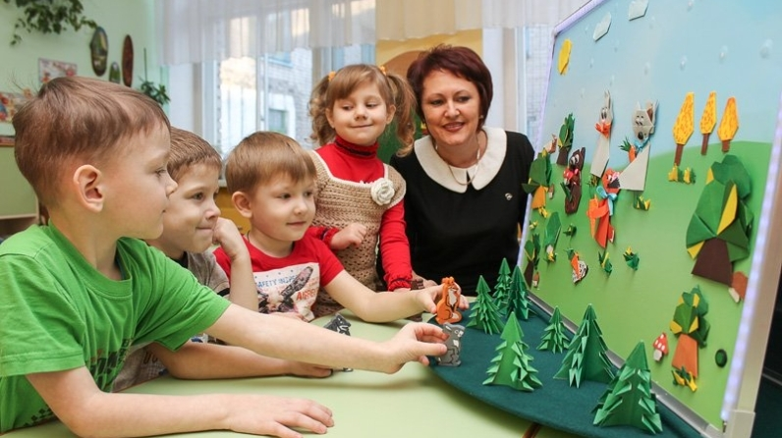
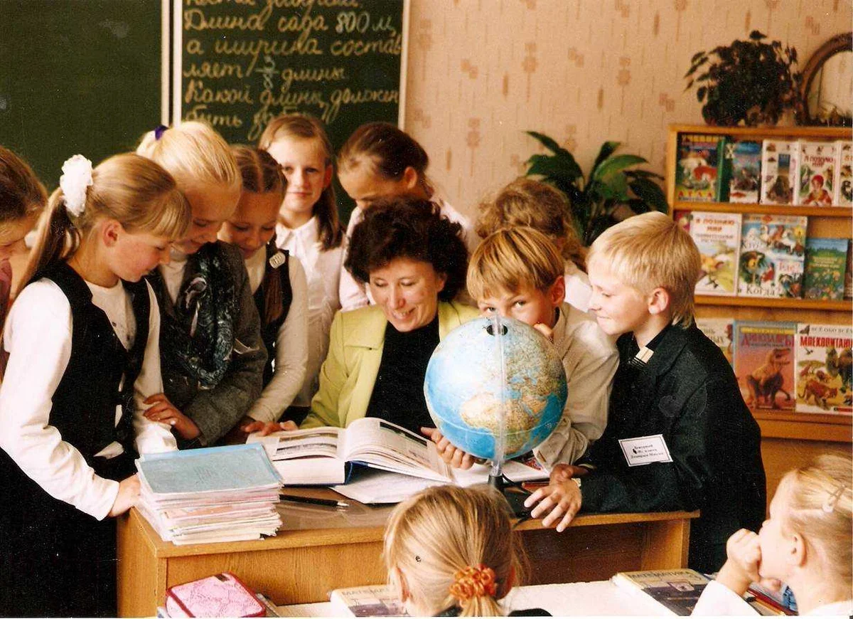

АТТЕСТАЦИЯ
ПЕДАГОГИЧЕСКИХ КАДРОВ -
КАК ГАРАНТИЯ КАЧЕСТВА ОБРАЗОВАНИЯ
Министерство образования и науки Республики Татарстан

Slide 7

Цифровые данные о педагогических работниках Мензелинского муниципального района (города) Республики Татарстан, аттестуемых и прошедших тестирование в 2019 – 2020 учебном году
Министерство образования и науки Республики Татарстан
7

Slide 8




в 2019-2020 учебом году
педагогическая аттестация на портале edu.tatar.ru
за прошедший учебный год
Получили категорию - 170
высшую – 44
первую - 126
Педагог
Муниципальный район
МОиН РТ
Эксперты
Образовательная организация
Министерство образования и науки Республики Татарстан

Slide 9
 | Всего принято аттестационных заявлений | Из них заявились
 |  | На высшую категорию | На первую категорию
1.Всего педагогических работников, подавших заявления, из них: | 170 | 44 | 126
- педагогические работники общеобразовательных организаций | 90 | 29 | 61
в т.ч. учителя | 85 | 28 | 57
- педагогические работники ДОУ | 48 | 4 | 44
- педагогические работники УДОД | 2 | 0 | 2
- педагоги-библиотекари | 1 | 0 | 1
методисты отделов, управлений образования | 4 | 0 | 4
- педагогические работники коррекционной школы | 15 | 6 | 9
Преподаватели СПО | 10 | 5 | 5
Министерство образования и науки Республики Татарстан
9

Slide 10
Причины отказа в 1 квартале
2020 года
Министерство образования и науки Республики Татарстан
10

Slide 11
Нормативный документ МО и Н РТ,
определяющий задачи по аттестации
на 2020/2021 учебный год
Приказ МО и НРТ
от 29 мая 2020 г. № под- 628/20
«Об итогах аттестации педагогических работников образования РТ в 2019/2020 учебном году и задачах по аттестации на 2020/2021 учебный год»
Министерство образования и науки Республики Татарстан
11

Slide 12
Исходя из Приказа,
1 задача по аттестации
на 2020/2021 учебный год
Для ОО:
проведение аттестации на СЗД
в педагогических коллективах провести разъяснительную работу о необходимости составления индивидуальных планов повышения профессионального уровня на следующий межаттестационный период, на основании этого перспективный план повышения квалификации педагогов в организации, в районе
Министерство образования и науки Республики Татарстан
12

Slide 13
3 задача по аттестации
на 2020/2021 учебный год – установление категорий
Для ОО:
организовать предварительное изучение со всеми кураторами педагогической аттестации Руководства по работе с формами документов по аттестации в информационной системе «Электронное образование в Республике Татарстан»
(интерфейс кураторов)
довести до сведения всех аттестуемых педагогов своевременно внесение изменений в процедуры проведения аттестации, обновить аттестационные уголки, образцы документов, журналы регистрации заявлений!
Ознакомить после экспертизы
с ЭЗ в течение 3 дней!
Министерство образования и науки Республики Татарстан
13

Slide 14
Для решения этих задач КУРАТОРАМ ОО необходимо: оказывать методическую и консультационную поддержку педагогическим работникам при прохождении процедур аттестации активизировать работу по обобщению педагогического опыта работников образовательных организаций Приоритетные направления кадровой политики
Министерство образования и науки Республики Татарстан
14

Slide 15
КУРАТОРАМ ОО: Разработать и утвердить перспективный план проведения аттестации педагогических работников в организации, с учетом качества образования, результативности работы каждого педагога Приоритетные направления кадровой политики
Министерство образования и науки Республики Татарстан
15

Slide 16
КУРАТОРАМ ОО: Контролировать разработку и утверждение у каждого педагога, имеющего квалификационную категорию, индивидуальный план работы на межаттестационный период по повышению профессионального уровня, размещение этих планов в Личных кабинетах
Министерство образования и науки Республики Татарстан
16

Slide 17
Обратите внимание педагогов на оповещения сверху в личном кабинете! Этот срок для аттестационной комиссии, а не для педагога!
Министерство образования и науки Республики Татарстан
17

Slide 18
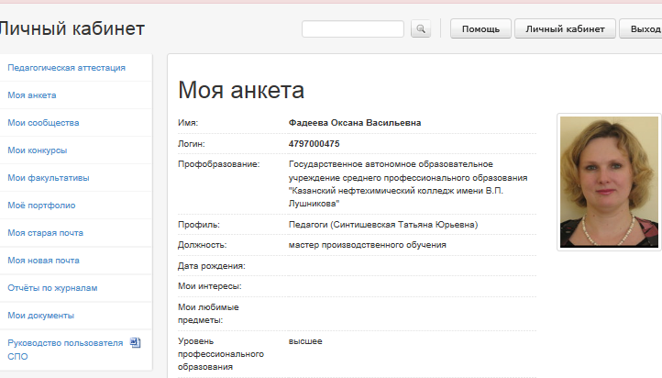
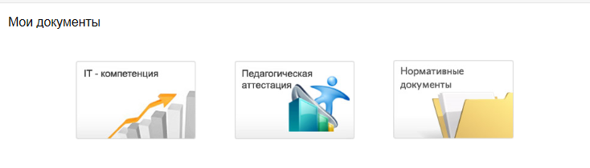
КОМПЬЮТЕРНОЕ ТЕСТИРОВАНИЕ
ТАКЖЕ НА ПОРТАЛЕ edu.tatar.ru
Компьютерное тестирование педагогических работников -
через личный кабинет педагога
в 2020 году
Проходят все аттестуемые педагоги, порядок и место определяет экспертная комиссия района
(с 2 по 14 ноября)
Министерство образования и науки Республики Татарстан

Slide 19
Документы на категорию:
1. Заявление заявителя о проведении аттестации в целях установления квалификационной категории (электронное).
2. Копия аттестационного листа по итогам предыдущей аттестации заявителя на высшую категорию.
3. Документ о ведении инновационной деятельности на высшую квалификационную категорию.
4. Документ, подтверждающий участие обучающихся (воспитанников) аттестуемого педагогического работника в олимпиадах, смотрах, конкурсах, соревнованиях, проходивших в течение последних пяти лет перед аттестацией на высшую квалификационную категорию (не более одного подтверждающего документа на 1-2 л.).
5. Карта результативности аттестуемого работника.
6. Аттестуемые, подлежащие экспертизе, дополнительно прикрепляют лист самооценки.
7. Портфолио педагога (подтверждающие документы)
Министерство образования и науки Республики Татарстан

Slide 20
Документальное подтверждение высшей категории
допускается представление документа, подтверждающий инновационную деятельность претендента на высшую категорию (рецензия, отзыв на инновационную разработку, титульный лист публикации в республиканском или федеральном научно-методическом издании, или документ, удостоверяющий участие аттестуемого работника в республиканском или федеральном методическом конкурсе, проведенном в течение последних 5 лет и др.) (не более одного подтверждающего документа на 1 л.).
Министерство образования и науки Республики Татарстан

Slide 21
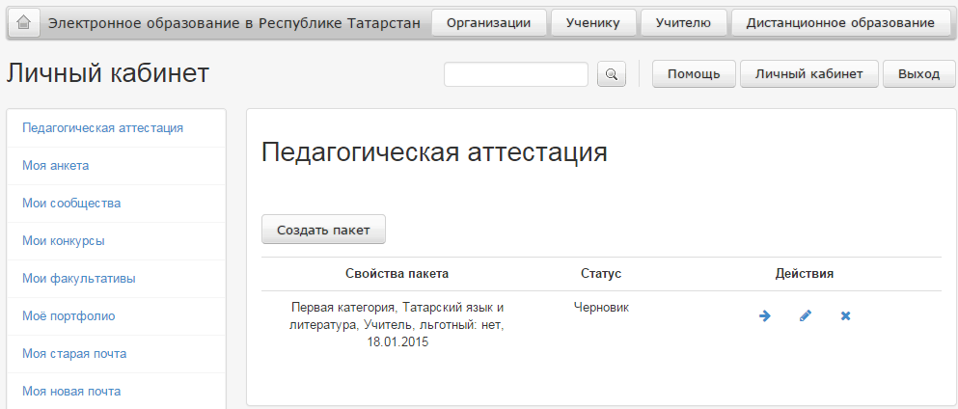
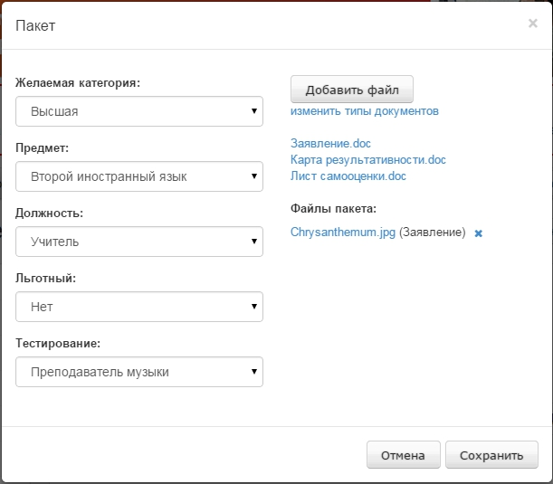


ТИПИЧНЫЕ ОШИБКИ:
(Интерфейс педагога)
Должность – коррек.
Льготный – все допускают
Тестирование – СПО, коррек, предметы
Заявление
Переход на компьютерное тестирование
Результат тестирования
Министерство образования и науки Республики Татарстан
Notes:
ЛК педагога - Педагогическая аттестация - Создать пакет
При создании пакета необходимо выбрать из списка –
- заявленную категорию,
- предмет (для школ и СПО)
- должность
- указать наличие льготы.
Приложить электронные документы
- заявление
- карту результативности
- справку о прохождении тестирования
-др. документы.
Пакет можно формировать поэтапно в удобное время.
Пакет можно отправить куратору ОО или удалить

Slide 22
Экспертиза профессиональной деятельности аттестуемых
С 2018 года
экспертиза проводится в новом режиме
система выбирает 2 экспертов для аттестуемого
эксперты проводят экспертизу аттестуемых из своего района
Внутренние эксперты проводят очную экспертизу у аттестуемых, внешние – заочную
Министерство образования и науки Республики Татарстан
22

Slide 23
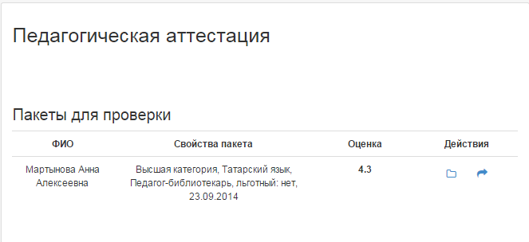
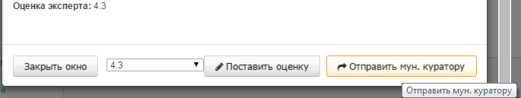
2 эксперта : внутренний и внешний
Министерство образования и науки Республики Татарстан

Slide 24
Допускаемые ошибки:
На уровне педагога, школьном, муниципальном уровне
Заполнение личных кабинетов аттестуемых, отсутствие стендов по аттестации, не информированность аттестуемых
Отсутствие нужных экспертов, анализа итогов тестирования, необъективность мониторинга
Внутренние эксперты не на должном уровне проводят очную экспертизу у аттестуемых, внешние – заочную.
Министерство образования и науки Республики Татарстан
24

Slide 25
«Деятельность эксперта по педагогической аттестации в ИС «Электронное образование в Республике Татарстан»
Министерство образования и науки Республики Татарстан
25

Slide 26
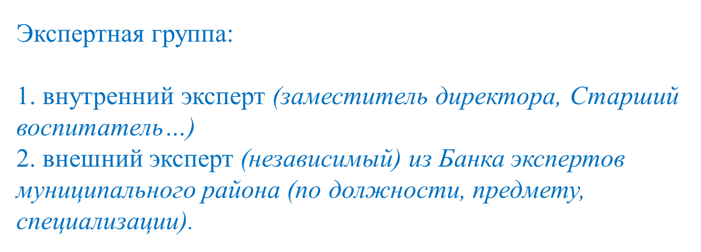
Цель деятельности экспертной группы – проведение всестороннего анализа результатов профессиональной деятельности педагогического работника и подготовка экспертного заключения.
Министерство образования и науки Республики Татарстан
26

Slide 27
Эксперт может: просмотреть нормативные документы; выбрать временной период; просмотреть пакет (кнопка активна, если появляется подсказка); загрузить Экспертный лист, Экспертное заключение; отправить пакет.
Министерство образования и науки Республики Татарстан
27

Slide 28
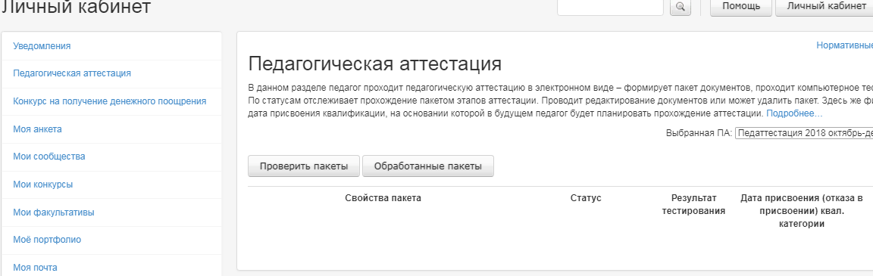
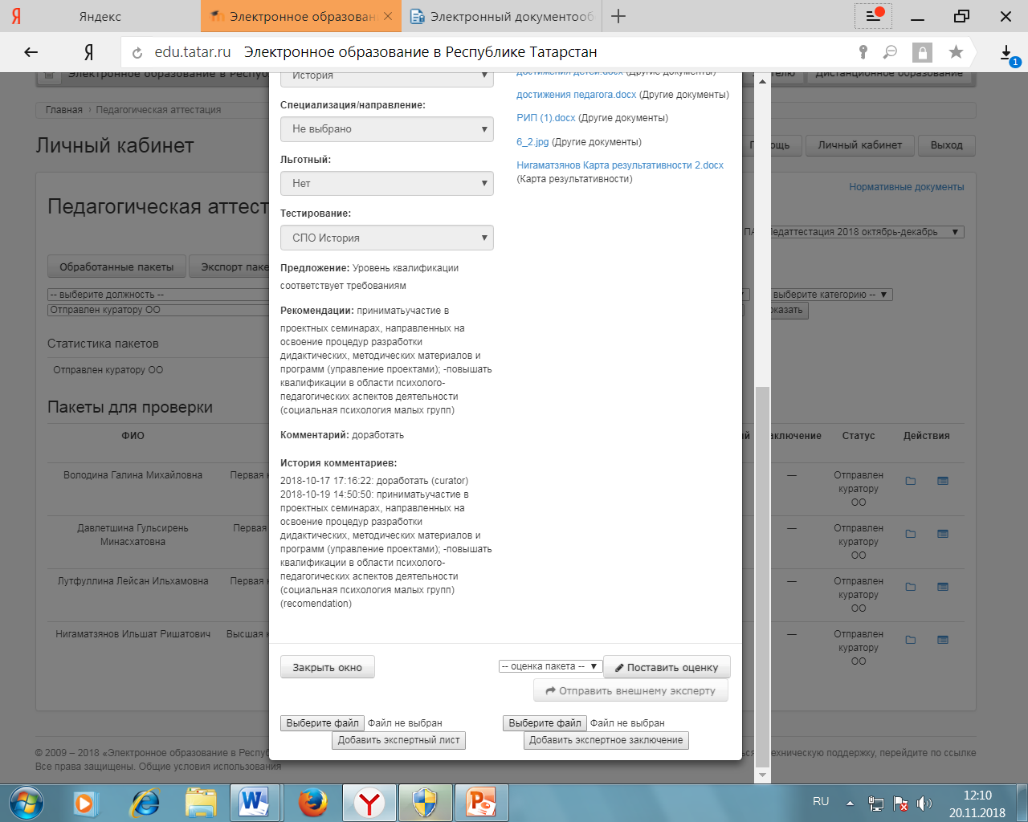
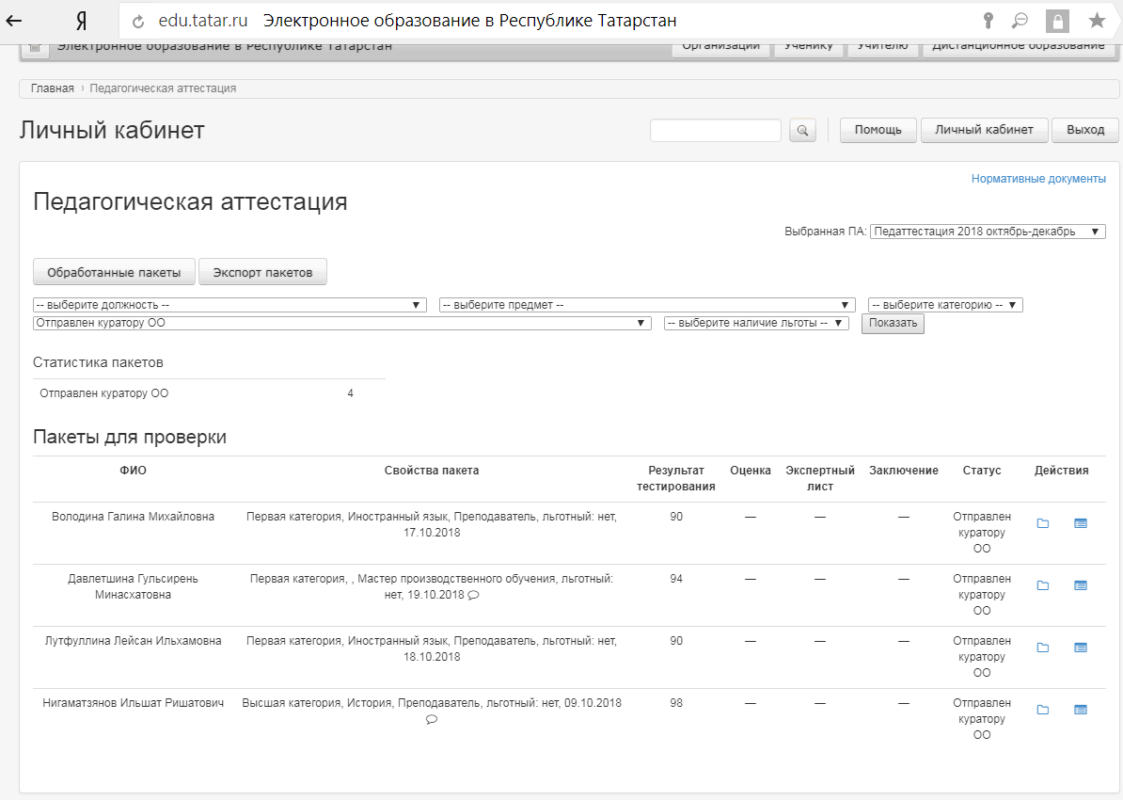

Slide 29


Внутренний эксперт должен :
(заместитель директора, старший воспитатель)
открыть пакет (кнопка «Просмотр»);
провести экспертизу (написать экспертное заключение, заполнить экспертный лист);
выставить экспертную оценку;
прикрепить («Добавить») экспертный лист;
прикрепить («Добавить») экспертное заключение;
отправить эксперту.

Slide 30

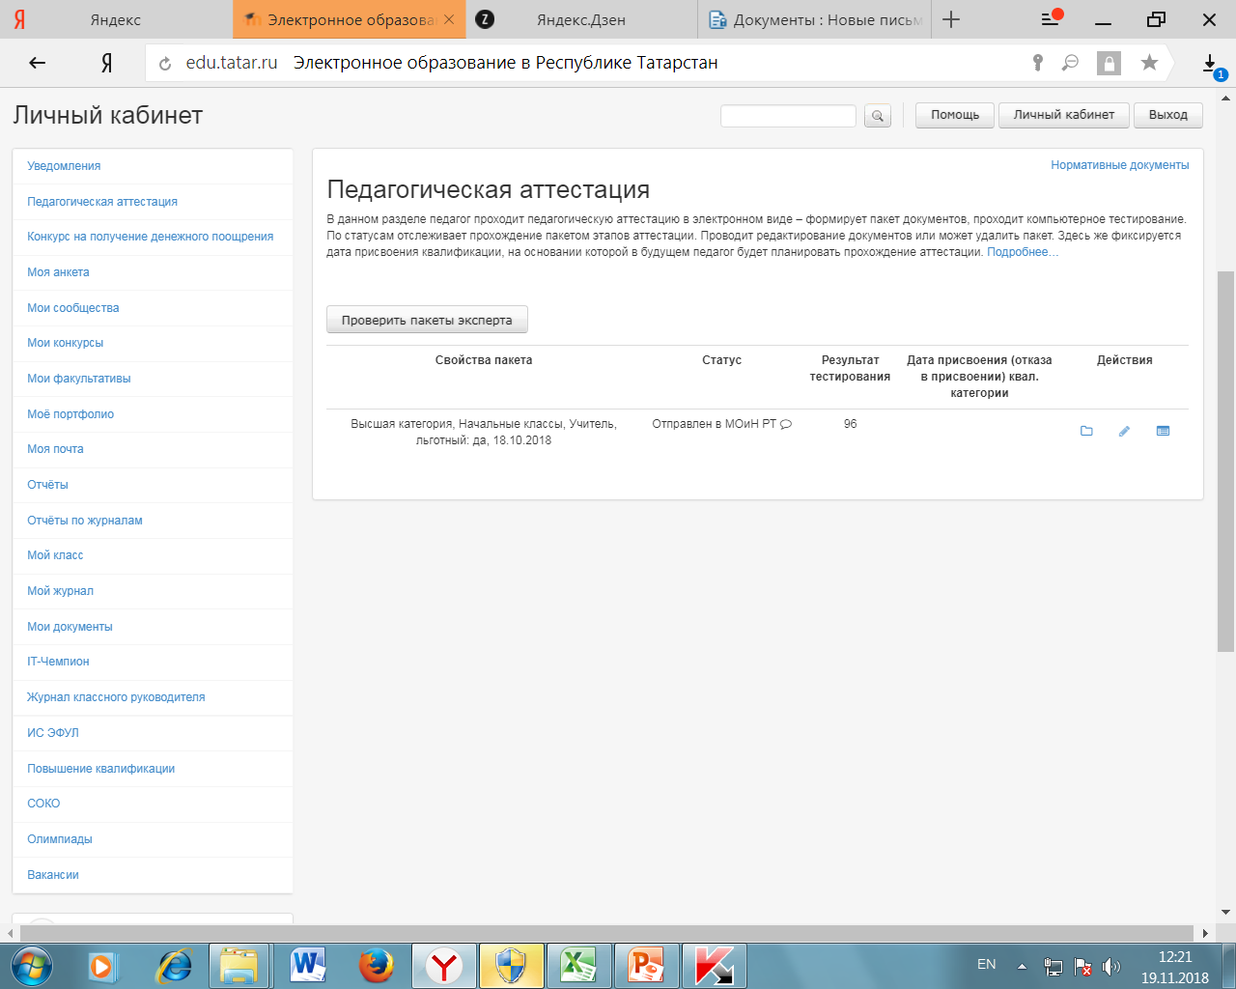
Внешний эксперт

Slide 31

Открыть пакет педагога

Slide 32
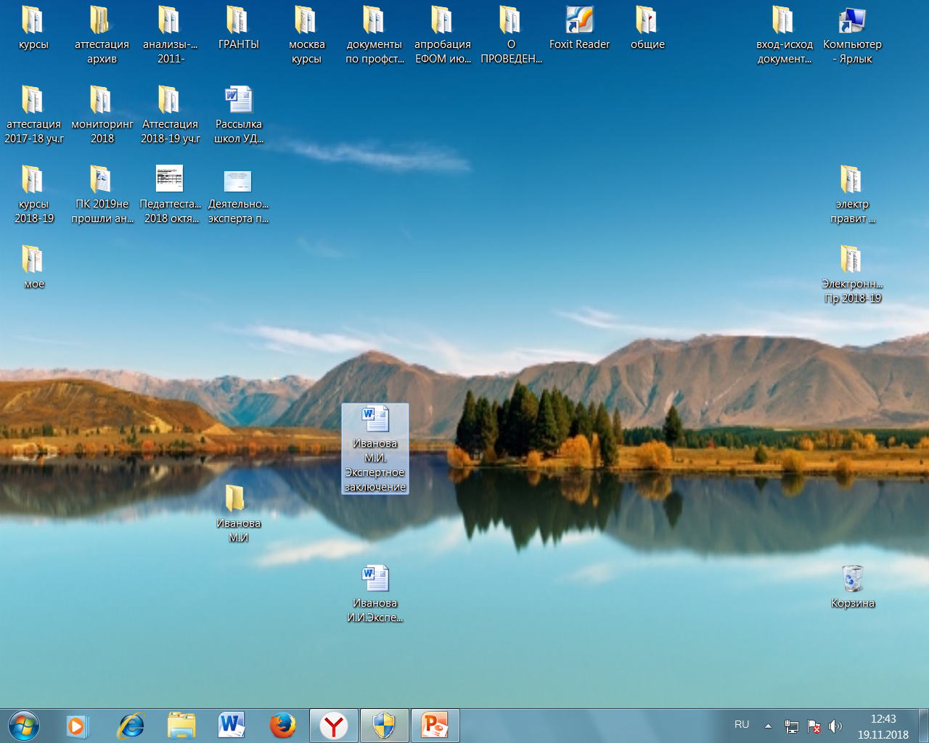
скопировать приложенный документ внутреннего эксперта, Карту результативности на рабочий стол

Slide 33
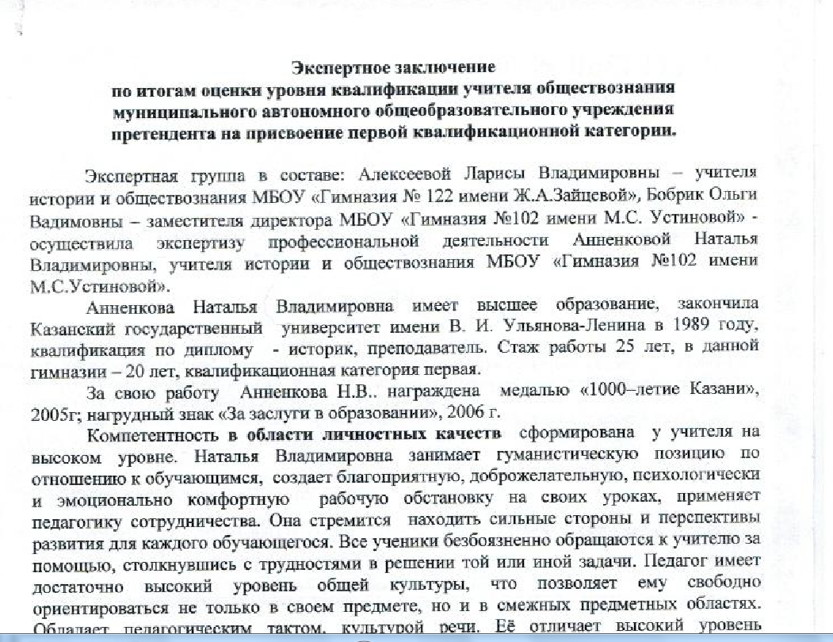
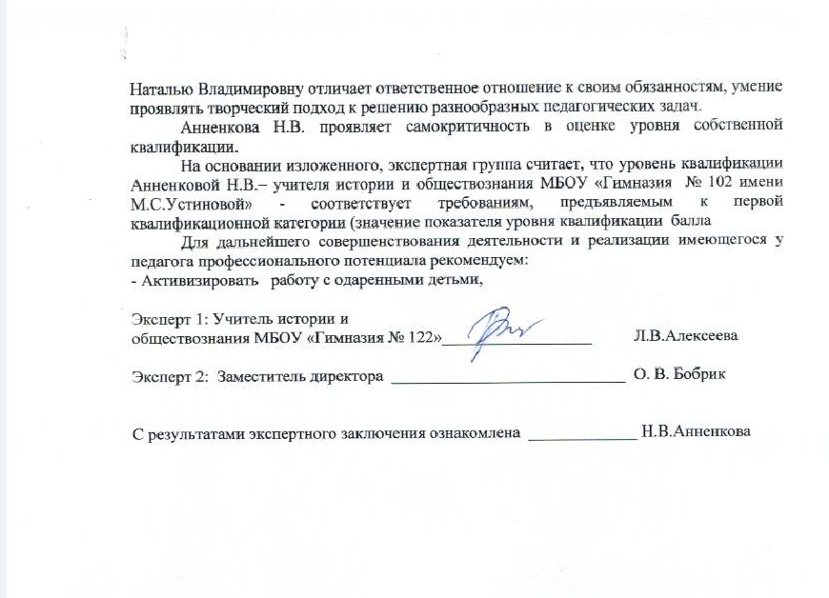
- Указать свои данные (Ф.И.О., должность, предмет)
- добавить свое мнение (рекомендации) как внешнего эксперта

Slide 34
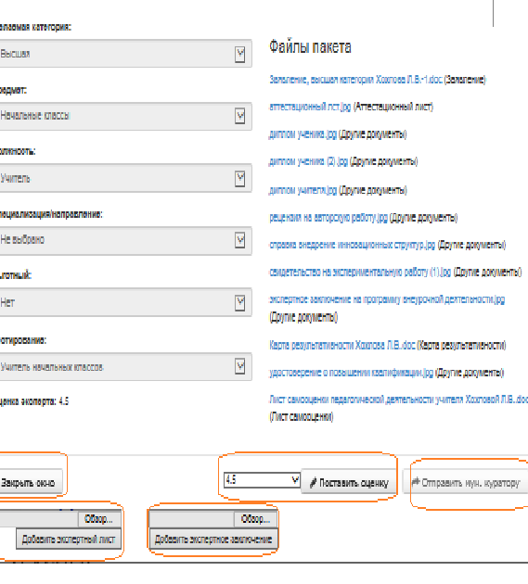
- прикрепить экспертный лист, экспертное заключение
- выставить экспертную оценку
- отправить муниципальному куратору.

Slide 35
Внешний эксперт должен:
открыть пакет педагога в системе;
скопировать приложенные документы внутреннего эксперта, Карту результативности на рабочий стол (для изучения);
затем провести экспертизу на основании карты результативности, заключения внутреннего эксперта и листа самооценки;
прикрепить экспертный лист, экспертное заключение;
выставить экспертную оценку;
отправить муниципальному куратору.

Slide 36
Экспертная оценка уровня выраженности каждой из компетентностей по пятибалльной шкале
Первая квалификационная категория
от 3,3 до 4,29 баллов;
Высшая квалификационная категория
от 4,3-х до 5 баллов.

Slide 37
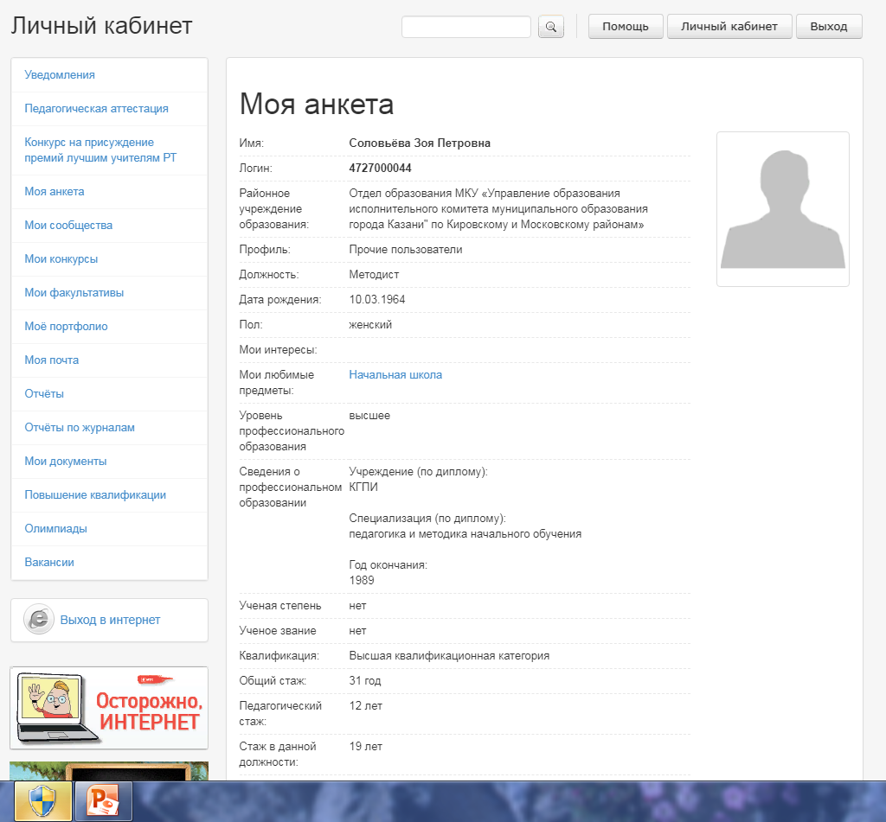
Ответственность за ознакомление с экспертным заключением в течение 3 дней после проведения экспертизы возлагается на заместителя руководителя (приказом ОО).
Интерфейс эксперта размещен в разделе «помощь» Электронного образования

Slide 38

Сроки процедур аттестации
этап | функции | начало | окончание
1 | Подача заявлений, дополнение пакета подтверждающими документами | 01.10.2020 | 31.10.2020
2 | Работа кураторов ОО и МР | 01.10.2020 | 31.10.2020
3 | Работа куратора МОиН РТ | 01.10.2020 | 31.10.2020
4 | Профтестирование | 02.11.2020 | 14.11.2020
5 | Экспертиза пакетов | 16.11.2020 | 30.11.2020
6 | Работа АК РТ | 01.12.2020 | 28.12.2020
7 | Мониторинг | 11.01.2021 | 29.01.2021

Slide 39
Аттестация
в октябре – декабре 2020 года
I этап подача и приём заявлений на аттестацию | II этап Проведение аттестации (для заявлений со статусом: Утверждено)
Заполнение заявления (указать желание об участии на заседании атт. комиссии обязательно) | Прохождение компьютерного тестирования (с 2 по 14 ноября)
Формирование пакета документов | Экспертиза для пакетов со свойством – «не льготный» (с 16 по 30 ноября) Внутренний эксперт Внешний эксперт
Согласование в образовательной организации, муниципальном районе и МОиН РТ (Утверждено/Отклонено) | Работа аттестационной комиссии (с 1 по 28 декабря)
Министерство образования и науки Республики Татарстан

Slide 40
Примерный график заседания ЭК АК МОиН РТ: с 14 по 19 декабря – на первую категорию в муниципальных районах
Министерство образования и науки Республики Татарстан
40

Slide 41
Примерный график заседания АК МОиН РТ: с 21 по 28 декабря – на высшую категорию в МОи Н РТ
Министерство образования и науки Республики Татарстан
41

Slide 42
План-график педагогической аттестации на 2020/2021 учебный год
Прием заявлений
Экспертиза
Итоги аттестации
Периоды проведения аттестации
2020 год | 2021 год
октябрь | январь
ноябрь | февраль
декабрь | март
Министерство образования и науки Республики Татарстан
Notes:
Общее кол ведомств – 13, из них 4 РФ
РТ - МОиН РТ, МДМиС РТ, Минкульт, Минздав, МИС РТ, Минтруд, Министерство сельского хозяйства и продовольствия, Министерство лесного хозяйства, Татпотребсоюз
РФ - ЦБ РФ, МОиН РФ, МЗ РФ, МК РФ
2. Прочие организации – это детские дома, реабилитационные центры, межшкольные комбинаты, детские приюты и др.

Slide 43

С НАСТУПАЮЩИМ ПРАЗДНИКОМ, уважаемые коллеги!

Slide 44


https://Instagram.com/otdel_obrazovaniya_menzelinsk
t.me/otdel_obrazovaniya_menzelinsk
https://vk.com/club129995646

